Slide 1


Programa de Propietario
Orientación

Slide 2
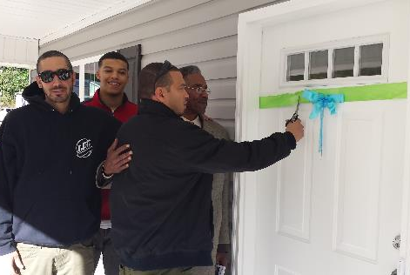
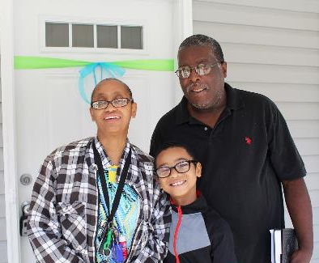
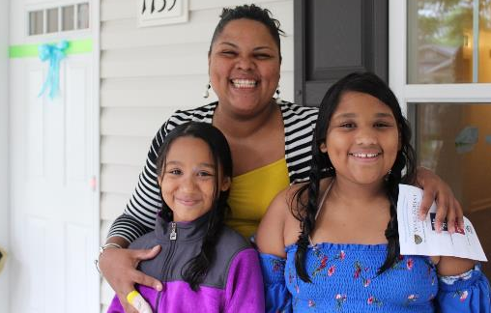
Nuestra Misión
Buscando poner el amor de Dios en acción, Hábitat para la Humanidad reúne a la gente para construir hogares, comunidades y esperanza.
Nuestra Visión
Un mundo donde todos tengan un lugar seguro, saludable y digno para vivir.

Slide 3
MITO#1
GRATIS
¿HABITAT REGALA VIVIENDAS?
¡NO, NO LO HACEMOS!
Esta es su inversión a largo plazo
El plazo de la hipoteca es de 30 años
Los pagos hipotecarios se basan en la asequibilidad y no excederán el 30% del ingreso bruto mensual
¿Cómo funciona?

Slide 4
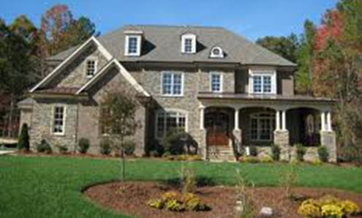
MITO #1
GRATIS
¿HABITAT REGALA VIVIENDAS?
¡NO, NO LO HACEMOS!
Esta es su inversión a largo plazo
El plazo de la hipoteca es de 30 años
Los pagos hipotecarios se basan en la asequibilidad y no excederán el 30% del ingreso bruto mensual
¿Cómo funciona?
MITO #2
¿Es Hábitat un constructor personalizado?
¡NO, NO LO SOMOS!
Hábitat construye viviendas asequibles para familias socias
  Las casas renovadas pueden o no estar disponibles durante el tiempo para la asignación de la casa
Construimos casas de 3, 4 y hasta 5 habitaciones
Las casas se construyen según el tamaño de la familia
  Los niños de diferentes géneros tendrán habitaciones separadas.
  Los niños del mismo sexo que tengan 5 años o más de diferencia tendrán habitaciones separadas
  Las adaptaciones a su hogar se basan en las necesidades de accesibilidad
¿Cómo funciona?

Slide 5
Requisitos para el programa de propiedad de vivienda de Hábitat para la Humanidad del condado de Forsyth
Vive o Trabaja en el condado de Forsyth durante más de 12 meses
Historial de crédito razonable
Ciudadano estadounidense o Residente Permanente Legal
Necesidad de Vivienda: Condiciones de hacinamiento, estructura de la Vivienda, vecindario cargado de costos o inseguro
Capacidad de Pago:INGRESOS ESTABLECIDOS, CONFIABLES Y VERIFICABLES durante los últimos 12 meses
Voluntad de Asociarse
Propietario de Vivienda por 1ra vez: no ha sido propietario en los últimos 3 años;
nunca ha sido dueño de una casa de Habitat

Slide 6


Proceso de Aplicación
Periodo de Tiempo: 1-3 meses
Entregue su SOLICITUD en nuestra oficina y pague la tarifa de solicitud de $25 por solicitante. El informe de crédito se extraerá en este momento.
MINI APLICACIÓN
  En línea, en persona y/o a través del buzón
  No enviamos solicitud por correo.
El Especialista de Viviendas calcula sus ingresos de su formulario de verificación de Empleo y Arrendador para ver si CUMPLEN NUESTROS REQUISITOS.
ENVIAR LA SOLICITUD COMPLETA y TODOS los documentos requeridos antes de la fecha límite provista; se obtendrá el informe de crédito.
Las SOLICITUDES completas serán REVISADAS por el Director de Servicios Familiares
Carta de aprobación o denegación
Visita domiciliaria/Entrevista telefónica
Invitation to Letter of Intent signing
Clase de expectativas de propiedad de vivienda

Slide 7
SOLICITUD COMPLETA - Documentos requeridos
Certificado de Nacimiento
de todos los que viven en el hogar
Verificación de Seguro Social
de todos los que viven en el hogar
ID
Para todos los solicitantes (asegúrese de que su nombre coincida con su certificado de nacimiento, identificación y tarjeta de seguro social)
Verificación de Ingreso
recibos de pago más recientes de todos los empleadores, el historial de pagos de manutención de menores que trabajan actualmente (6 meses), Si es su propio empleador necesitará los dos previos Schedule C.
Award Letters income for disability, retirement, supplemental security
Para el año actual
Tax return(s) and W-2(s)
Para los 2 años anteriores
Certified Criminal Report
Para todos lo que tienen 18 años o mas, costo de $25 en la corte (son responsables de cubrir el costo del mismo) traer el original.
Verification of Marital Status
certificado de matrimonio, papeles de divorcio o documentación de separación legal con un acuerdo de libre comercio
DD-214
Si es veterano del ejército de los EE. UU.
$20 Application fee
Por Aplicante- costo para el Reporte de Crédito

Slide 8


Habilidad de Pago
Ingresos estables, confiables y verificables
Empleo permanente
Jubilación
Seguro Social
Deshabilitado
Manutención de menores- solo contará el 25% del monto ordenado por la corte y debe continuar durante los próximos 3 años
Tamaño Familiar | Mínimo | Máximo
1 | $20,543 | $36,520
2 | $23,490 | $41,760
3 | $26,415 | $46,960
4 | $29,340 | $52,160
5 | $31,703 | $56,360
6 | $34,043 | $60,520
7 | $36,383 | $64,680
8 | $38,745 | $68,880
Pre-Tax 2023 Ingreso Anual
(Estos montos de ingresos provienen de HUD y cambian anualmente)
45%-80%

Slide 9


Ability to Pay
Habilidad de pagar $125 al firmar la carta de Intención
Acuerdo de responsabilidad entre los socios y Hábitat
Habilidad de ahorrar $3,000 para gastos de Cierre
a lo largo del tiempo de estar en el programa
$2,000 para costos de cierre y $1,000 para cuenta de ahorros de emergencia
Habilidad de pagar deudas actuales
  No debe exceder los $15,000 de deudas en delincuencia
  Debe estar haciendo pagos mínimos mensuales
  NO debe adquirir nuevas deudas

Slide 10


Historial Creditício Razonable & Disposición para Asociarse
Historial de alquiler satisfactorio
Sin pagos de alquiler atrasados
Sin sentencias insatisfechos
Sin deuda con el propietario anterior
Sin quiebras ni ejecuciones hipotecarias en los últimos 5 años
La deuda de préstamos estudiantiles NO debe ser más de 1.5 veces el ingreso bruto anual
Colecciones Medicas deben ser menos de $3000
  No debe exceder los $15,000 de deudas en delincuencia
La relación deuda-ingreso debe ser del 36% o menos

Slide 11
Historial Creditício Razonable & Disposición para Asociarse
Historial de alquiler satisfactorio
Sin pagos de alquiler atrasados
Firma de la Carta de Intención
Sin sentencias insatisfechos
Sin deuda con el propietario anterior
Muévete donde estamos construyendo
Proporcione siempre información precisa
Sin quiebras ni ejecuciones hipotecarias en los últimos 5 años
  Perdió/Cambió de trabajo, recibió aumento, disminución de salario
  Legalmente Casado/Divorciado
  Esperando un bebe
La deuda de préstamos estudiantiles NO debe ser más de 1.5 veces el ingreso bruto anual
Trabajar con personal y contratistas / Voluntarios
Colecciones Medicas deben ser menos de $3000
  Habitat ReStore,sito de Construcción, otro voluntario aprobado por el Director del Servicios de Programa
  No debe exceder los $15,000 de deudas en delincuencia
Asista a clases requeridas y progrese continuamente y complete las horas de participación social
La relación deuda-ingreso debe ser del 36% o menos
  Talleres de mantenimiento financieros y del hogar
  300-400 hrs

Slide 12
Participación Social/Horas de Equidad
Un Jefe de Familia 300 Horas Totales
__________________________________________________________
Dos Jefes de Familia 400 Horas Totales
CONSTRUCCION
CLASES FINANCIERAS
CLASE DE DESARROLLO
Construyendo sobre su hogar y el hogar de otras familias socias
Debe estar presente al menos una vez por semana en el sitio de construcción de su hogar
Administración del dinero
Universidad de Paz Financiera
Currículo de educación financiera
Reunión con el asesor financiero
Adquirir un certificado de educación para compradores de vivienda
Debe completar un mínimo de 25 horas dentro de los primeros 3 meses de unirse al programa
Asistir a clases educativas
Trabajar como voluntario
Talleres de mantenimiento del hogar

Slide 13
Participación Social/Horas de Equidad
Un Jefe de Familia 200 – 300 Horas Totales
__________________________________________________________
Dos Jefes de Familia 300 – 400 Horas Totales
CONSTRUCCION
CLASES FINANCIERAS
CLASE DE DESARROLLO
Construyendo sobre su hogar y el hogar de otras familias socias
Debe estar presente al menos una vez por semana en el sitio de construcción de su hogar
Administración del dinero
Universidad de Paz Financiera
Currículo de educación financiera
Reunión con el asesor financiero
Adquirir un certificado de educación para compradores de vivienda
Todas las demás clases educativas
Horas voluntarias
Talleres del mantenimiento de su hogar
Al Iniciar el Programa
En la asignación de la casa
A punto de Cerra su casa
Completó la mitad de sus horas y ahorró la mitad de su costo de cierre
Completó todas su horas
Firme la Carta de Intención
0 hrs
Ahorró $3,000 para gastos de cierre de su hogar
Ej. 300 hrs. totales
150 hrs y $1,500
400 hrs. totales
200 hrs y $1,500
Periodo de tiempo para horas y participación social y construcción de vivienda
18-24 meses

Slide 14
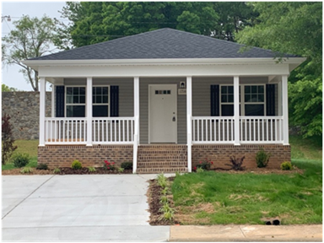
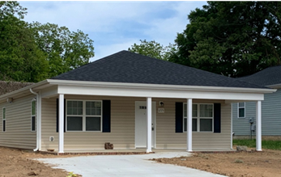
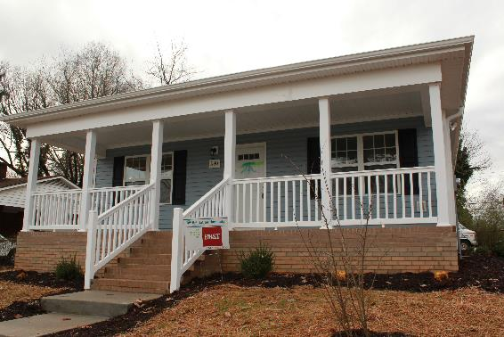
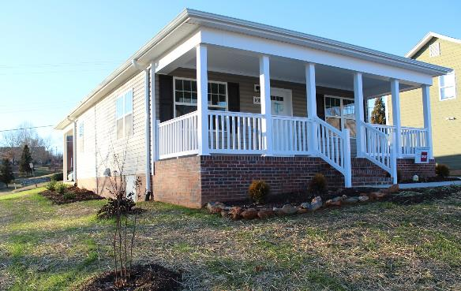
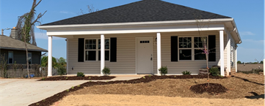
Winston Salem Area
Casas de Hábitat!

Slide 15
ESTIMATED TIMELINE
Proceso de Aplicación
1 - 3 meses
Horas de participación social & Construcción de vivienda
  10-18 meses
Típicamente, 18-24 meses desde la aplicación inicial hasta que se mude a su nuevo hogar

